Slide 1

Ecuaciones diferenciales en ingeniería en alimentos.
Eduardo Amancio meléndez
Roberto misael reyes
Enrique Ramirez
Italy Zayas

Slide 2
Resumen
La expresión de Bessel es una ecuación diferencial ordinaria de segunda orden, cuya soluciones son esféricas y pueden resolver por los métodos de Frobenius, series y coeficientes indeterminados.
La EDOPO de BESSEL fue resuelta en sus cuatro posibilidades donde los valores y comportamientos se proporcionan en tabla y gráficos en detalle.
Todos estos resultados fueron utilizados para la distribución de temperatura para envases cilíndricos de dimensiones conocidas usando las ecuaciones de transferencias de calor por conducción, preferentemente, proveniente de la teoría de Fourier, facilitando mejorar, modificar y diseñar nuevos procesos.
Los resultados de la distribución de temperatura fueron calculados por las ecuaciones respectivas y los resultados obtenidos fueron empleados satisfactoriamente en el desarrollo del trabajo.

Slide 3

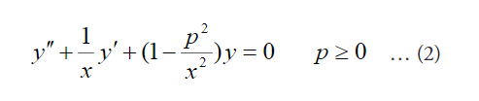
Teoremas en la aplicación
La transferencia de calor en estado no estacionario nos permite predecir las velocidades de enfriamiento y calentamiento de productos de diferentes tipos de geometrías, con objeto de estimar el tiempo requerido para alcanzar ciertas temperaturas deseadas en la ingeniería de procesamiento de los alimentos.
Las funciones de Bessel son de primera especie y orden n, de segunda especie y orden n, funciones modificadas de Bessel de primera especie y orden n,y funciones modificadas de Bessel de segunda especie y orden n.

Slide 4
Aplicación de los teoremas
Su aplicación en matemática, de la ecuación de Bessel, es para resolver la ecuación diferencial de Legendre y de Laguerre; en física, en la Teoría de las super cuerdas y deformación de materiales; en la ingeniería de los procesos, para evaluar la transferencia de calor y masa y, en la difusión molecular de partículas
Las técnicas de procesamiento térmico son ampliamente utilizadas para mejorar la calidad y seguridad de los alimentos y a su vez extender la vida útil de los alimentos; complementando a su vez que el proceso térmico al que son sometidos los alimentos se compone de dos operaciones elementales: el calentamiento y el enfriamiento.

Slide 5
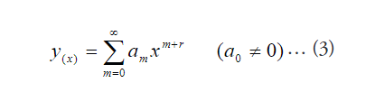


Formulas de la aplicación del teorema
Convertir de la fórmula de Bessel a Frobenius
<aaaaaaaa
Es de gran importancia contar con un diseño correcto del proceso térmico, ya que esto permite controlar las pérdidas
Los diversos problemas de la ciencia, ingeniería, física y múltiples aplicaciones de la matemática, a diferentes campos del saber humano, requieren de soluciones similares o semejantes a la ecuación diferencial de Bessel
Las soluciones de la anterior ecuación se llaman funciones de Bessel de orden n. Según Kreyszig (2016) formula las soluciones de la ecuación de Bessel de la siguiente forma:

Slide 6
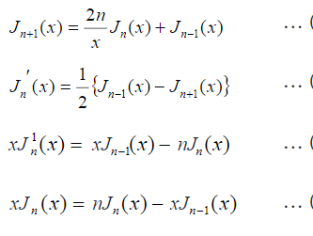
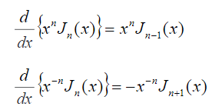
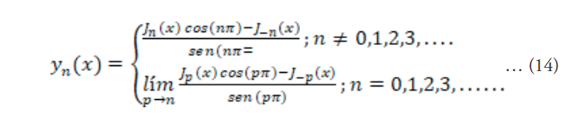
Fórmulas de aplicación
Según Simmons (2018), plantea las fórmulas de recurrencia de las funciones de Bessel, que se listan a continuación:
Las funciones de Bessel satisfacen idénticas relaciones; donde las dificultades de dicha ecuación diferencial, radican en que tiene variantes de dificultad mayor e inclusive, presenta, tres modificaciones en su solución, las mismas que se mencionan (Spiegel, 2011).
Función de Bessel de Segunda Clase, Yn(x), de orden n se define como:

Slide 7
Conclusión
Una ecuación diferencial ordinaria de segundo orden, tiene soluciones ondulatorias, cuyos valores de J(x) se reemplazan en las relaciones de transferencia de calor, facilitando el mecanismo de distribución de temperatura en alimentos enlatados en envases de hojalata
La transferencia de calor, según la ley de Fourier en envases cilíndricos, para alimentos en forma de conserva, se puede aplicar a envases de cualesquiera dimensiones, como para envases de dimensiones deseadas
La distribución de temperatura para elementos rectangulares está conformada por una serie de términos de funciones senoidales y cosenoidales; mientras que la distribución de temperatura para un cilindro finito está fundamentado y bien definido por la ecuación de Bessel

Slide 8
Fuentes
Bakalis, S. 2019. Modelling thermal processes: heating. En: Food process modeling. Tijskens, L.M.N.; Hertog, M.L.A.T.M. & Nicolai, B.M. (eds.). CRS Press.
Simmons, G.H. 2018. Matemática aplicada con modelamiento matemático elemental y aplicaciones prácticas. Ed. Reverté. México. D. F

